Slide 1
Les épreuves certificatives du bac pro ASSP
Textes de référence :
Arrêté du 2 février 2022 création de la spécialité « ASSP » et fixant ses modalités de délivrance
Arrêté du 13 juin 2024 modifiant les annexes du référentiel d’évaluation et des PFMP
Arrêté du 22 janvier 2024 modifiant l'arrêté du 21 novembre 2018 (réorganisation de l’année de la classe Terminale)

Slide 2
Introduction
Rappel des grands principes d’écriture et d’évaluation.
Rappel des documents nationaux : GAP, FAQ, cahier des charges CCF et grilles d’évaluation nationale.

Slide 3
Lien PFMP et épreuves certificatives en CCF
Notes:
LG

Slide 4
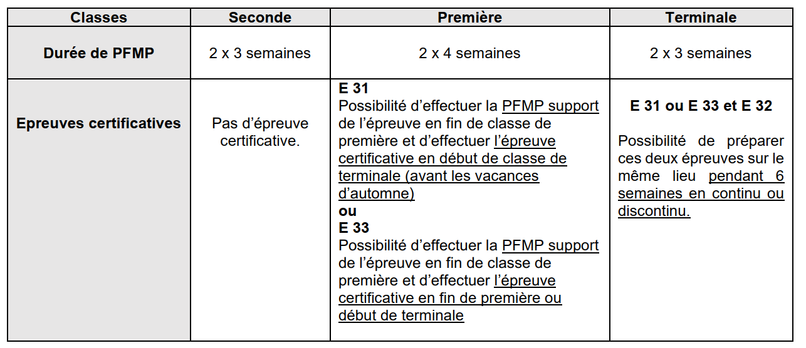
La répartition des PFMP et des épreuves certificatives en CCF sur le cycle de 3 ans
Notes:
LG
Et sur la répartition des PFMP et des épreuves certificatives sur le cycle de 3 ans.

Slide 5
Les épreuves certificatives dans le cadre du CCF
Notes:
LG

Slide 6
Sous-épreuve E31
Accompagnement de la personne dans une approche
globale et individualisée
Notes:
LG

Slide 7
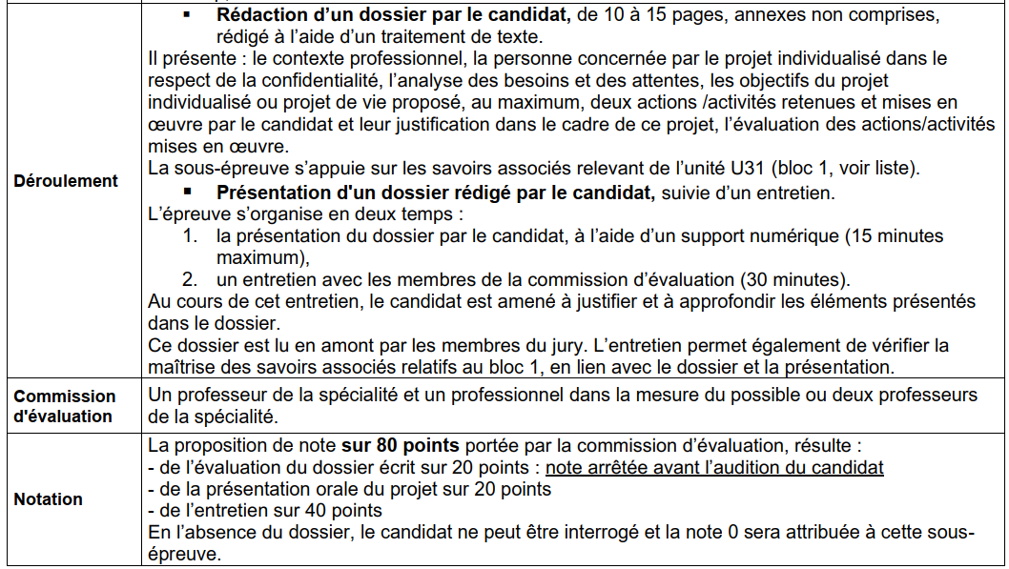
Notes:
LG
Présentation à l’aide d’un outil numérique : nécessite une préparation de l’élève pendant tout son cursus.
Deux actions/activités retenues.

Slide 8
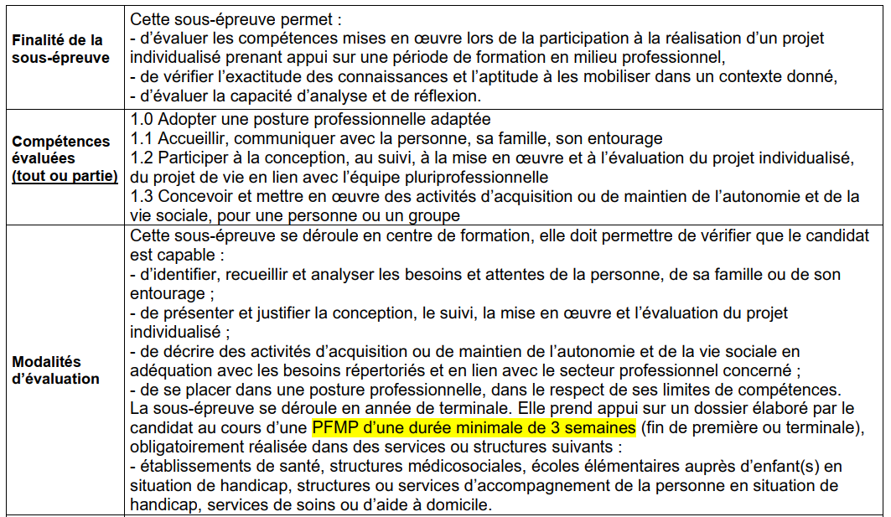
Notes:
LG
Le tout ou partie : évaluer la compétence terminale permet de justifier le tout ou partie (voir grille excel)

Slide 9
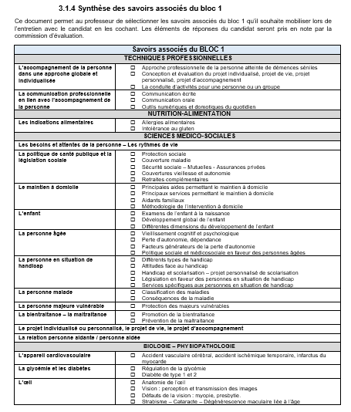
Notes:
Exemple pour le bloc 1 : outil pour aider les équipes et les tuteurs à interroger sur les SA en lien avec le dossier et permet de s’assurer que les SA sont bien présents dans le bloc concerné.
Pour le bloc 1, les SA peuvent être cochés pour mémoire, les questions et réponses seront gardés par les membres de jury en cas de recours, comme pour tout examen ou concours. Les SA associés mobilisés sont en lien avec le dossier. Ce tableau permet de baliser/visualiser facilement les SA du bloc concerné

Slide 10
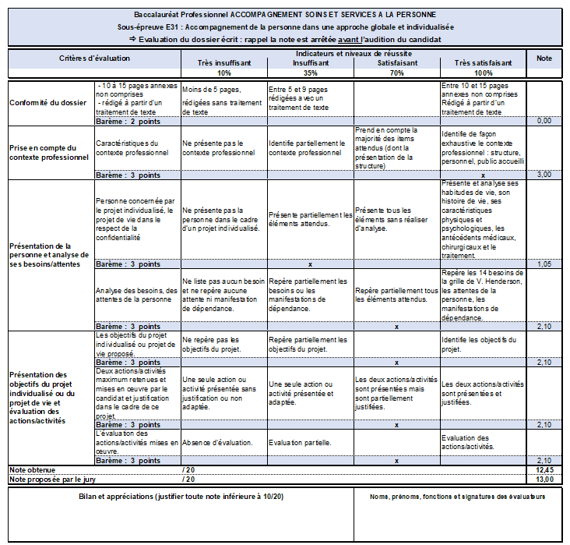
Notes:
LG
Evaluation du dossier est réaliser avant l’audition du candidat.

Slide 11
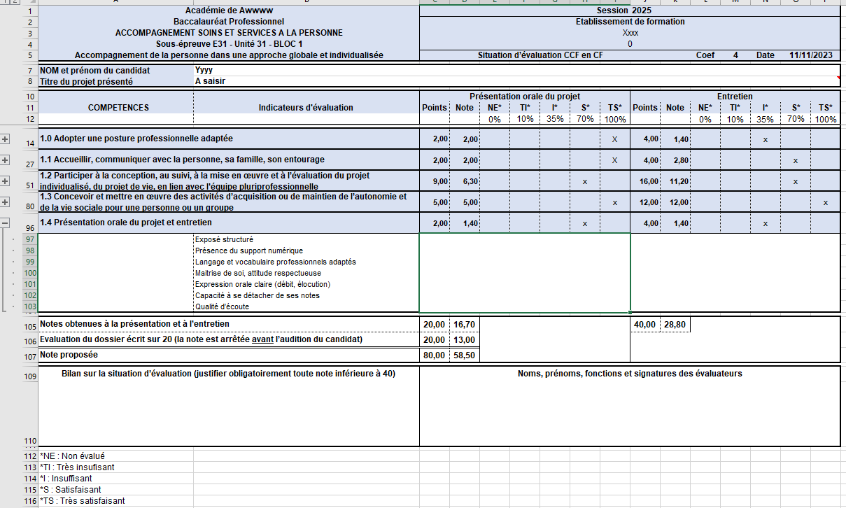
Notes:
Les grandes compétences sont visées et présentées ainsi aux tuteurs. Les sous-compétences peuvent servir d’outils au professeur lors de l’évaluation.

Slide 12
Les compétences ne sont pas évaluées deux fois mais avec les deux parties de l’épreuve :
Complémentarité entre la présentation et l’entretien
Au cours de l’épreuve orale : si manque d’élément dans son dossier et dans la présentation => questionner pendant l’entretien
Interrogation des SA => les membres de la commission garderont une trace écrite des questions/réponses
Notes:
Evaluation des compétences : pas d’entrée par les SA mais faire le lien avec la liste de SA. Pas de question de cours déconnectée de la situation d’évaluation.

Slide 13
Sous-épreuve E32
Soins d’hygiène, de confort et de sécurité
Notes:
VL

Slide 14
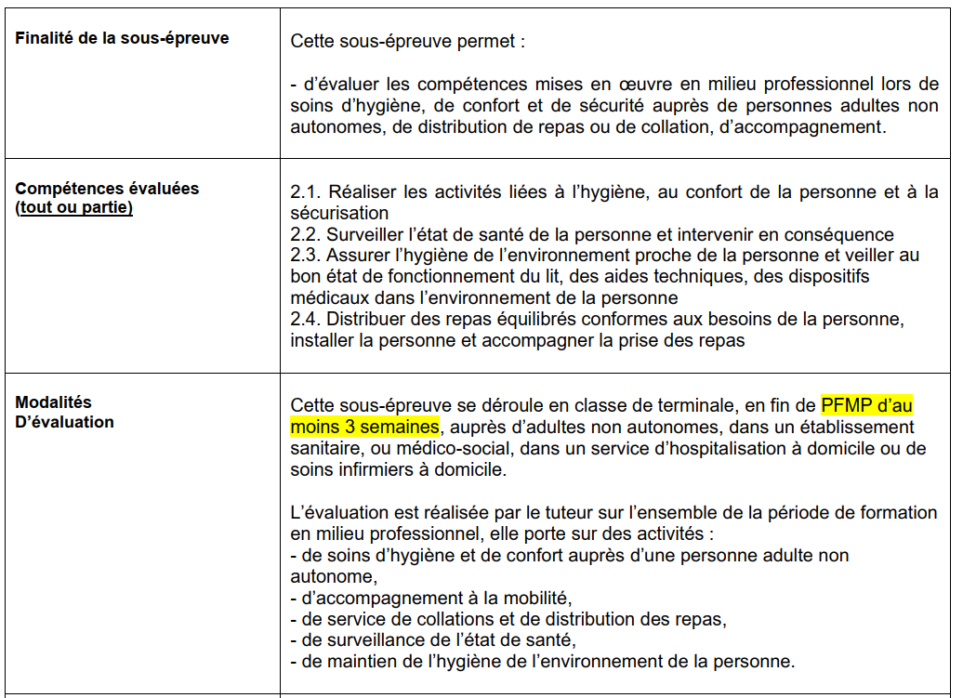
Notes:
VL

Slide 15
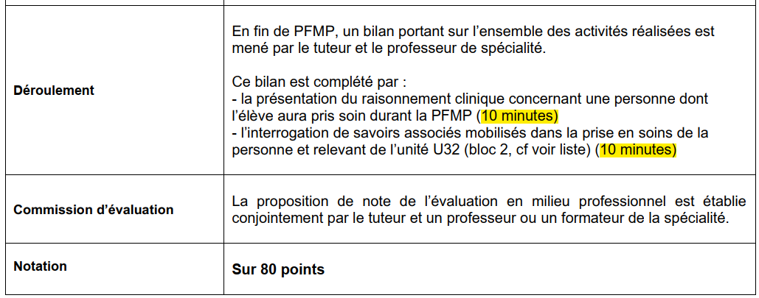
Notes:
VL
Entrée par les compétences :
Présentation d’un raisonnement clinique + interrogation sur les SA en lien – Respecter les durées de l’épreuve : 10+10 (réglementation à respecter et éviter de prendre trop de temps avec les tuteurs).
Liste des SA : outil pour la commission et permet d’affiner l’évaluation des compétences. Les SA sont au service de la compétence mobilisée

Slide 16
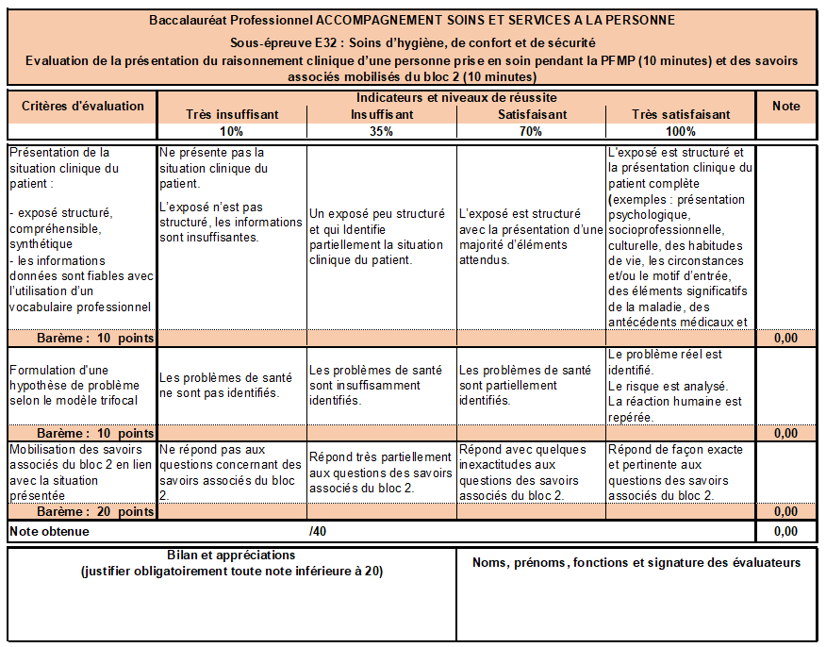
Notes:
VL

Slide 17
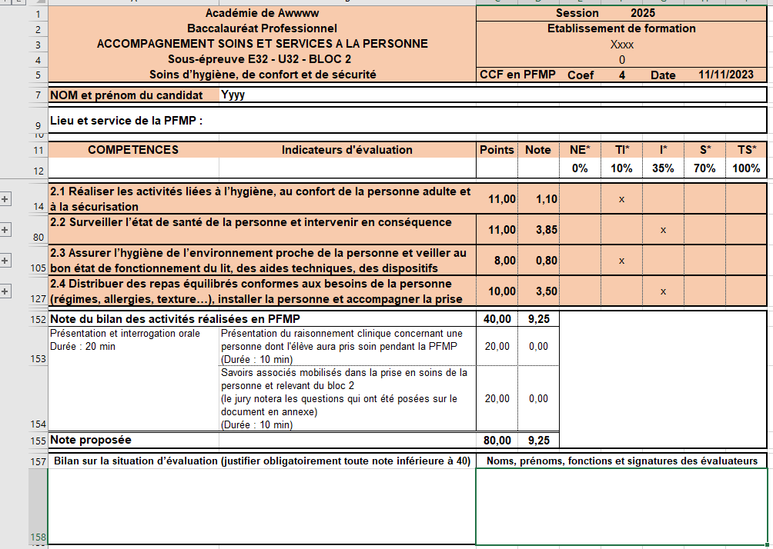
Notes:
VL

Slide 18
Sous-épreuve E33
Travail et communication en équipe pluriprofessionnelle
Notes:
VL

Slide 19
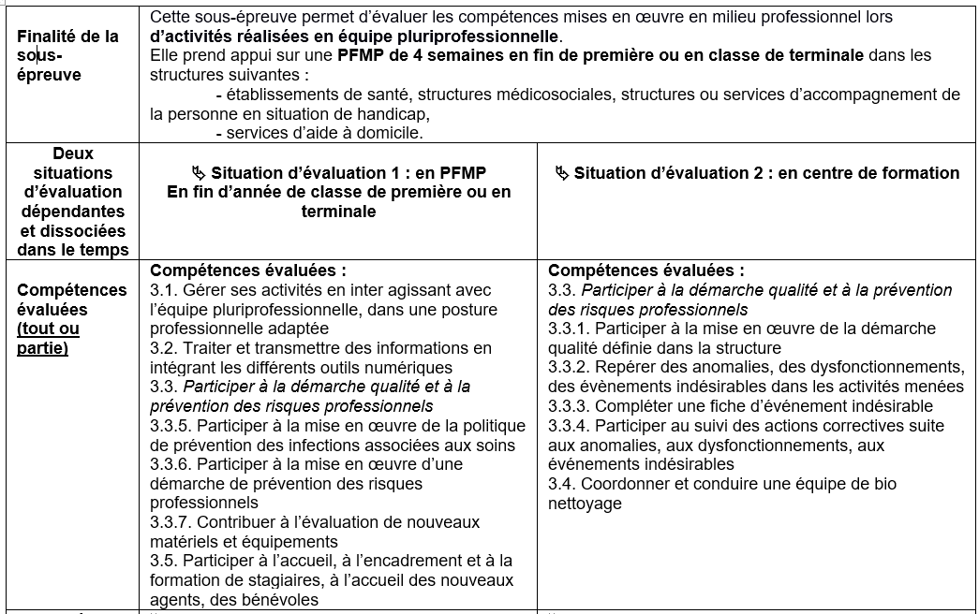
Notes:
VL
SI en terminale 3 semaines.

Slide 20
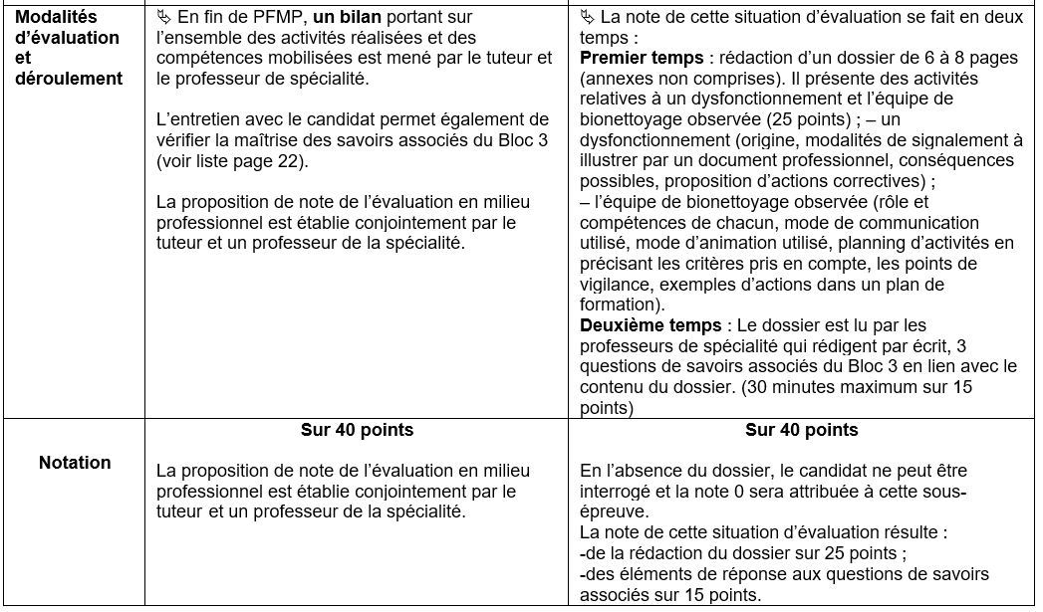
Notes:
VL

Slide 21
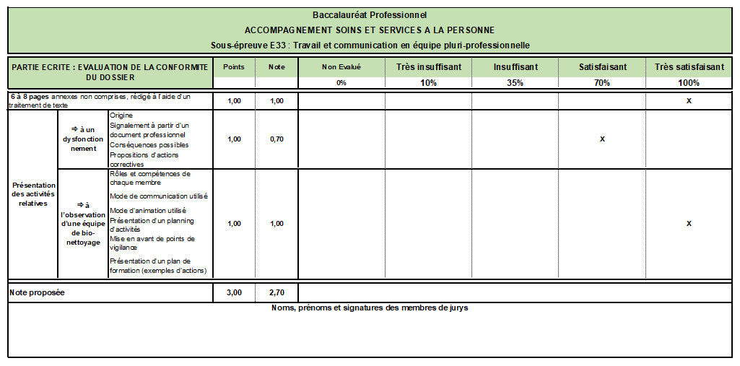
Notes:
VL

Slide 22
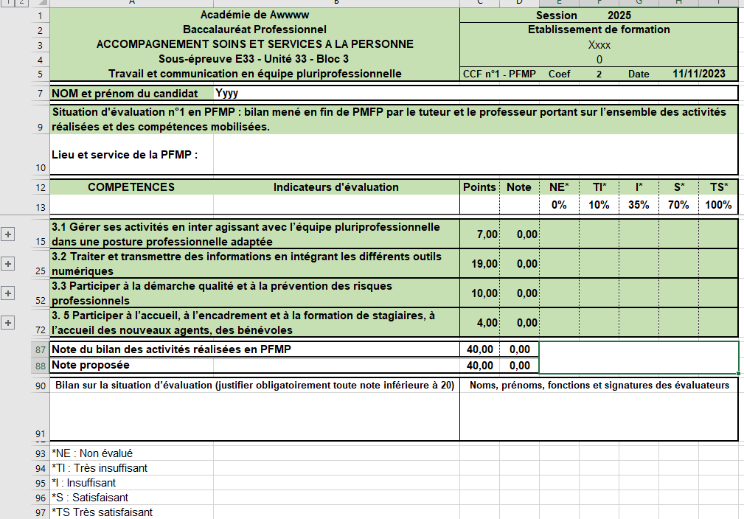
Notes:
VL

Slide 23
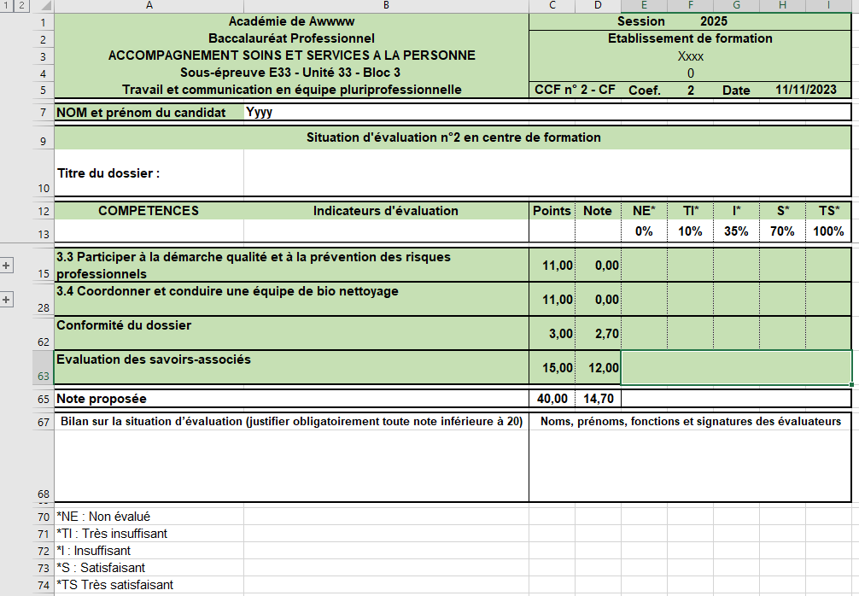
Notes:
VL

Slide 24
Fiche d’événement indésirable : document où l’élève a réalisé sa PFMP
Utilisation des outils numériques : à négocier en amont avec la structure
Dossier : titre
Rappel FAQ
6. L’élève doit-il réaliser une PFMP en bio nettoyage (durant toute la période) dans la structure pour être évalué sur l’épreuve E33 ou s’agit-il seulement d’une observation à un instant T uniquement ?
L’épreuve E33 ne porte pas que sur la coordination d’une équipe de bio nettoyage, c’est une compétence à évaluer parmi d’autres. La PFMP permettant d’évaluer les compétences du bloc 3 ne peut donc se résumer à du bio nettoyage. Il peut éventuellement être conseillé de passer une semaine sur les 4 auprès d’une équipe de bio nettoyage pour appréhender cette notion de coordination. La compétence de réalisation (entretenir et décontaminer) est évaluée dans le bloc 2.
Notes:
VL

Slide 25
Les épreuves ponctuelles
Notes:
VL

Slide 26
E32 Soins d’hygiène, de confort et de sécurité
Durée totale => 2h :
1h écrit + 1h TP
Compétences évaluées
2.1 Réaliser les activités liées à l’hygiène, au confort de la personne et à la sécurisation
2.2 Surveiller l’état de santé de la personne et intervenir en conséquence
2.3 Assurer l’hygiène de l’environnement proche de la personne et veiller au bon état de fonctionnement du lit, des aides techniques, des dispositifs médicaux dans l’environnement de la personne
2.4 Distribuer des repas équilibrés conformes aux besoins de la personne, installer la personne et accompagner la prise des repas
Finalité
Evaluer les compétences mises en œuvre en milieu professionnel lors de soins d’hygiène, de confort et de sécurité auprès de personnes adultes non autonomes, de distribution de repas ou de collation, d’accompagnement.
Modalités d’évaluation :
La sous-épreuve s’appuie sur un sujet constitué d’un dossier introduit par un contexte professionnel et une situation professionnelle. Ce dossier présente les problématiques de la personne prise en soins et comprend un extrait du dossier patient.
Partie écrite => le candidat doit :
- présenter le raisonnement clinique qu’il a mené ;
- proposer et justifier deux activités découlant de ce raisonnement clinique
- répondre à un questionnement sur les savoirs associés du bloc 2 en lien avec la situation.
Partie pratique => le candidat doit en lien avec le raisonnement clinique précédent :
- réaliser un soin d’hygiène et de confort auprès d’une personne adulte non autonome ;
- réaliser un bionettoyage.
La situation professionnelle peut comprendre une situation d’urgence et inclut au moins deux des activités suivantes :
- l’accompagnement à la mobilité ;
- la mesure et la transcription d’un paramètre vital ;
- le service d’une collation ou d’un repas ;
- l’aide à la prise d’un repas.
Notes:
26
26
VL
Présenter oralement la structuration d’un sujet.

Slide 27
E33 Travail et communication en équipe pluriprofessionnelle
Durée totale => 2h
Préparation : 1h30
Présentation : 10 min
Entretien : 20 min
Compétences évaluées
3.1 Gérer ses activités en inter agissant avec l’équipe pluriprofessionnelle, dans une posture professionnelle adaptée
3.2 Traiter et transmettre des informations en intégrant les différents outils numériques
3.3 Participer à la démarche qualité et à la prévention des risques professionnels
3.4 Coordonner et conduire une équipe de bio nettoyage
3.5 Participer à l’accueil, à l’encadrement et à la formation de stagiaires, à l’accueil des nouveaux agents, des bénévoles
Finalité
Evaluer les compétences mises en œuvre en milieu professionnel lors d’activités réalisées en équipe pluriprofessionnelle.
+ Savoirs associés du Bloc 3
Modalités d’évaluation
A partir d’une situation professionnelle du secteur sanitaire ou médico-social et d’un dossier documentaire précisant le contexte professionnel, le candidat doit réaliser les activités demandées en lien avec les compétences à évaluer et préparer son exposé.
Il dispose d’un poste informatique.
Une situation professionnelle introductive
qui prend appui sur le milieu professionnel.
Le dossier documentaire qui précise le contexte professionnel : caractéristiques des membres de l’équipe pluriprofessionnelle, les activités à réaliser,….
Les documents sont tous exploitables et professionnels.
Le sujet comprend obligatoirement une fiche d’événement indésirable et un document à renseigner pour planifier et organiser des activités, des postes de travail.
Notes:
27
27
LG
Présenter oralement la structuration d’un sujet.
Utilisation obligatoire de l’outil informatique pour renseigner un document : nécessité de mettre à disposition un poste informatique.
La commission d’interrogation listera les questions de SA en lien avec le sujet pendant que les candidats préparent.
Note sur 80 pts : présentation orale 30 et entretien 50.

Slide 28
E2 Conception d’action(s) d’éducation à la santé
Épreuve écrite
=> 4h
Finalités
- Evaluer les compétences mises en œuvre lors de la conduite d’une action d’éducation à la santé
- Vérifier l’exactitude des connaissances et l’aptitude à les mobiliser dans un contexte donné
- Evaluer la capacité d’analyse et de réflexion
+ Savoirs associés du Bloc 4
Les compétences évaluées
4.1. Analyser les besoins d’un public dans un contexte donné | 4.1.1 Concevoir et utiliser un outil de recueil des besoins 4.1.2 Repérer et hiérarchiser les besoins d’un public 4.1.3 Choisir la thématique en fonction des besoins ciblés
4.2. Concevoir une action d’éducation à la santé | 4.2.1 Proposer une ou des actions 4.2.3 Élaborer ou sélectionner des supports de prévention 4.2.3 Identifier partenaires et dispositifs 4.2.4 Planifier l’action d’éducation à la santé
4.3. Mettre en œuvre et évaluer l’action d’éducation à la santé | 4.3.1 Animer des ateliers ou réaliser des actions à visée éducative 4.3.2 Participer à des campagnes de prévention 4.3.3 Orienter vers des personnes ressources, des dispositifs d’éducation à la santé existants 4.3.4 Réaliser un bilan 4.3.5 Rédiger des comptes rendus, des bilans, des synthèses
Notes:
28
28
AV

Slide 29
E2 Conception d’action(s) d’éducation à la santé
Modalités d’évaluation
A partir d’un contexte professionnel donné et d’un dossier technique, le candidat doit :
identifier des besoins sur des aspects simples de santé à partir de données et/ou concevoir ou proposer un outil de recueil de besoins ;
argumenter le choix d’une thématique d’action d’éducation à la santé en adéquation avec les besoins repérés et le public concerné ;
proposer une ou des actions à mettre en place ;
concevoir une action (objectifs, modalités, lieu, partenariats…) ;
justifier le choix d’un support ou concevoir une maquette de support pour l’action retenue ;
proposer la ou les techniques d’animation retenue(s) pour la réalisation de l’action ;
analyser un bilan de l’action menée ou rédiger un bilan à partir d’éléments fournis et proposer des mesures correctives le cas échéant.
Un contexte professionnel qui prend appui sur la réalité du milieu professionnel.
Le sujet comporte des questions de savoirs associés en lien avec le contexte professionnel donné et la thématique de l’action d’éducation à la santé. Les limites de connaissances sont celles du référentiel.
Le dossier technique (20 pages max) comporte des documents variés : données épidémiologiques, informations sur les publics identifiés, résultats d’enquêtes, supports d’animation, bilan d’actions… sur lesquels le candidat pourra prendre appui
Les documents sont tous exploitables et professionnels.
Notes:
29
29
AV

Slide 30
Les attendus du sujet E2
Le sujet débute par une situation professionnelle contextualisée.
Le sujet est organisé en trois parties reliées par un fil conducteur :
- la première partie permet d’analyser les besoins d’un public dans un contexte donné,
- la deuxième partie permet de concevoir une action d’éducation à la santé,
- la troisième partie permet de mettre en œuvre et d’évaluer une action d’éducation à la santé.
Une entrée par les compétences qui permettent la mobilisation des savoirs associés du bloc 4 en lien avec le contexte professionnel, le public et la thématique de santé choisie.
Ils s’appuient sur les limites de connaissances exigées dans le référentiel.
Les activités demandées sont réalisables dans le temps imparti de 4 heures.
Tous les documents du DT sont exploitables. Le DT comporte obligatoirement :
- un contexte professionnel réaliste,
- des données épidémiologiques, statistiques,
- des documents variés (informations sur les publics identifiés, résultats d’enquêtes, supports d’animations, bilan d’actions…
Notes:
SC
Tous les sujets comportent des annexes : fiches actions, maquettes, schémas,

Slide 31
Les éléments de corrigé du sujet E2
Répartition des 80 points = entre 40% (SA) et 60% (méthodologie) en fonction du sujet.
Des éléments de corrigé, pas de grille d’évaluation avec des descripteurs.
Pour l’organisation des corrections :
- des PLP STMS en priorité et en fonction des profils, possibilité - de mobiliser des PLP BSE qui interviennent en éducation à la santé,
- le même correcteur corrige la copie dans son intégralité.
Notes:
SC
Plus de nécessité d’organiser des trinômes.

Slide 32
Merci pour votre attention

